Slide 1
MathKGZ --
2 2 орундуу ондуктар – кошуу жана кемитүү –– Көнүгүү В
Иш барагы 2 өлчөмдө.
Анимацияларды текшерип, сабагыңызга КЕРЕГИ ЖОК слайддарды ӨЧҮРҮП САЛЫҢЫЗ.

Slide 2
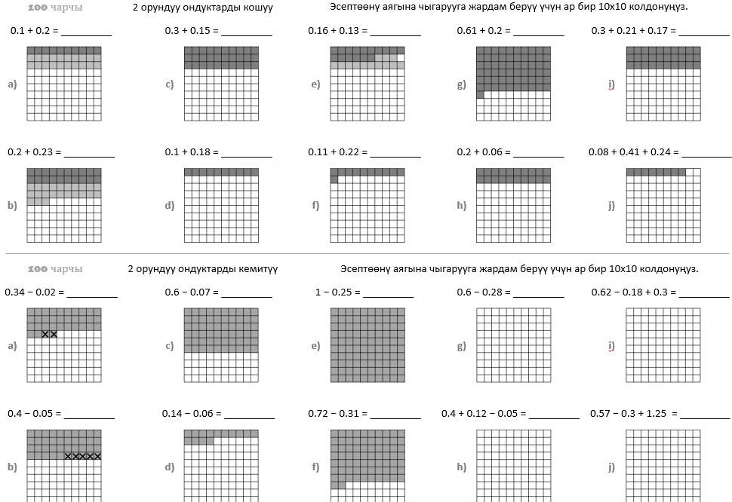

Slide 3
100 чарчы
2 орундуу ондуктарды кошуу
Эсептөөнү аягына чыгарууга жардам берүү үчүн ар бир 10x10 колдонуңуз.
0,1 + 0,2 = _________
0,3 + 0,15 = _________
0,16 + 0,13 = _________
0,61 + 0,2 = _________
0,3 + 0,21 + 0,17 = _________
a)
c)
e)
g)
i)
0,2 + 0,23 = _________
0,1 + 0,18 = _________
0,11 + 0,22 = _________
0,2 + 0,06 = _________
0,08 + 0,41 + 0,24 = _________
b)
d)
f)
h)
j)
100 чарчы
2 орундуу ондуктарды кемитүү
Эсептөөнү аягына чыгарууга жардам берүү үчүн ар бир 10x10 колдонуңуз.
0,34 − 0,02 = _________
0,6 − 0,07 = _________
1 − 0,25 = _________
0,6 − 0,28 = _________
0,62 − 0,18 + 0,3 = _________
a)
c)
e)
g)
i)
0,4 − 0,05 = _________
0,14 − 0,06 = _________
0,72 − 0,31 = _________
0,4 + 0,12 − 0,05 = _________
0,57 − 0,3 + 1,25 = _________
b)
d)
f)
h)
j)

Slide 4
100 чарчы
2 орундуу ондуктарды кошуу
Эсептөөнү аягына чыгарууга жардам берүү үчүн ар бир 10x10 колдонуңуз.
0,3
0,45
0,29
0,81
0,68
0,1 + 0,2 = _________
0,3 + 0,15 = _________
0,16 + 0,13 = _________
0,61 + 0,2 = _________
0,3 + 0,21 + 0,17 = _________
a)
c)
e)
g)
i)
0,43
0,43
0,33
0,26
0,73
0,2 + 0,23 = _________
0,1 + 0,18 = _________
0,11 + 0,22 = _________
0,2 + 0,06 = _________
0,08 + 0,41 + 0,24 = _________
b)
d)
f)
h)
j)
100 чарчы
Subtracting 2-Digit Decimals
Эсептөөнү аягына чыгарууга жардам берүү үчүн ар бир 10x10 колдонуңуз.
0,34 − 0,02 = _________
0,6 − 0,07 = _________
1 − 0,25 = _________
0,6 − 0,28 = _________
0,62 − 0,18 + 0,3 = _________
a)
c)
e)
g)
i)
0,4 − 0,05 = _________
0,14 − 0,06 = _________
0,72 − 0,31 = _________
0,4 + 0,12 − 0,05 = _________
0,57 − 0,3 + 1,25 = _________
b)
d)
f)
h)
j)

Slide 5
100 чарчы
2 орундуу ондуктарды кошуу
Эсептөөнү аягына чыгарууга жардам берүү үчүн ар бир 10x10 колдонуңуз.
0,3
0,45
0,29
0,81
0,68
0,1 + 0,2 = _________
0,3 + 0,15 = _________
0,16 + 0,13 = _________
0,61 + 0,2 = _________
0,3 + 0,21 + 0,17 = _________
a)
c)
e)
g)
i)
0,43
0,43
0,33
0,26
0,73
0,2 + 0,23 = _________
0,1 + 0,18 = _________
0,11 + 0,22 = _________
0,2 + 0,06 = _________
0,08 + 0,41 + 0,24 = _________
b)
d)
f)
h)
j)
100 чарчы
2 орундуу ондуктарды кемитүү
Эсептөөнү аягына чыгарууга жардам берүү үчүн ар бир 10x10 колдонуңуз.
0,32
0,53
0,75
0,32
0,74
0,34 − 0,02 = _________
0,6 − 0,07 = _________
1 − 0,25 = _________
0,6 − 0,28 = _________
0,62 − 0,18 + 0,3 = _________
a)
c)
e)
g)
i)
0,35
0,08
0,41
0,47
1,52
0,4 − 0,05 = _________
0,14 − 0,06 = _________
0,72 − 0,31 = _________
0,4 + 0,12 − 0,05 = _________
0,57 − 0,3 + 1,25 = _________
b)
d)
f)
h)
j)

Slide 6
100 чарчы
2 орундуу ондуктарды кошуу
Эсептөөнү аягына чыгарууга жардам берүү үчүн ар бир 10x10 колдонуңуз.
0,1 + 0,2 = _________
0,3 + 0,15 = _________
0,16 + 0,13 = _________
0,61 + 0,2 = _________
0,3 + 0,21 + 0,17 = _________
a)
c)
e)
g)
i)
0,2 + 0,23 = _________
0,1 + 0,18 = _________
0,11 + 0,22 = _________
0,2 + 0,06 = _________
0,08 + 0,41 + 0,24 = _________
b)
d)
f)
h)
j)
100 чарчы
2 орундуу ондуктарды кемитүү
Эсептөөнү аягына чыгарууга жардам берүү үчүн ар бир 10x10 колдонуңуз.
0,34 − 0,02 = _________
0,6 − 0,07 = _________
1 − 0,25 = _________
0,6 − 0,28 = _________
0,62 − 0,18 + 0,3 = _________
a)
c)
e)
g)
i)
0,4 − 0,05 = _________
0,14 − 0,06 = _________
0,72 − 0,31 = _________
0,4 + 0,12 − 0,05 = _________
0,57 − 0,3 + 1,25 = _________
b)
d)
f)
h)
j)

Slide 9
Суроолор барбы?
Комментарийлер?
Сунуштар?
…же ката таптыңызбы!?
Түрдүү пикирлер үчүн ыраазычылык билдиребиз.
Сураныч, электрондук кат жөнөтүңүз:
mathematicskgz@gmail.com

